Slide 1
Comparazioni algoritmi risolutivi per il problema del minimo taglio
Progetto amod

Slide 2
Introduzione
In questo progetto mi sono occupato di effettuare uno studio comparativo tra due algoritmi risolutivi per il problema del minimo taglio in un grafo non orientato e connesso.
  Algoritmo randomizzato di Karger
  Algoritmo basato su modello di PL
Nella comparazione dei risultati ottenuti da questi algoritmi ho considerato anche l’algoritmo stoer_wagner [5]

Slide 3
  Algoritmo iterativo basato sulla programmazione lineare
viene convertito il grafo non orientato in un equivalente grafo orientato in cui ogni arco non orientato viene sostituito con una coppia di archi orientati.
per tutte le possibili coppie non ordinate di nodi (s,t) risolvo un modello di programmazione linare ottenuto dal duale di una formulazione del problema del massimo flusso.
ritorno il taglio minimo tra tutti quelli trovati nelle iterazioni svolte

Slide 4
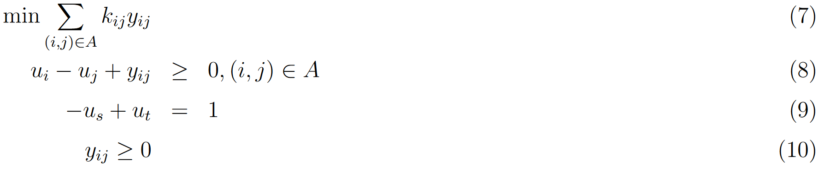
  Algoritmo iterativo basato sulla programmazione lineare
le variabili y_{ij} sono relative a gli archi nel grafo, k_{ij} sono relative agl’eventuali pesi associati agli archi del grafo e le variabili u_{i} sono relative ai nodi del grafo.
[1]

Slide 5
  Algoritmo randomizzato di Karger D.
L'algoritmo è basato sul concetto di contrazione di un arco.
Contrarre un generico arco (n1,n2) di un grafo non orientato comporta la sostituzione dei vertici n1,n2 con un metavertice che ha come vertici incidenti l'unione dei vertici incidenti ad n1,n2.

Slide 6
  Algoritmo randomizzato di Karger D.
n-2 contrazioni di archi scelti casualmente nel grafo si ottengono 2 (meta)vertici residui, in cui gli archi che li connettono identificano un taglio che può essere minimo

Slide 7
  Algoritmo randomizzato - Scelta uniformemente casuale degli archi da contrarre.
Ho realizzato due modi distinti per realizzare un meccanismo di estrazione casuale di un arco in un grafo.
  Estrazione casuale all'interno di una lista di archi,
    deve essere costruita su necessità nel caso il grafo non sia rappresentato mediante liste di adiacenza
  Semplice algoritmo che associa ad ogni vertice un intervallo di numeri, la cui lunghezza è proporzionale al grado del vertice
    A supporto di questa associazione sfrutto una Hashmap dinamicamente aggiornata ad ogni contrazione, che mappa per ogni nodo, il suo grado.
  Tramite un’estrazione casuale uniforme all'interno di un macro intervallo che include tutti gl'intervalli allocati per i nodi, identifico un nodo n1 che sarà un estremo dell'arco casuale.
  l'altro estremo dell'arco casuale n2 è scelto uniformante tra i nodi adiacenti ad n1.

Slide 8
Note sull’Implementazione
Rappresentazione interna dei grafi mediante liste di adiacenza
Risoluzione del modello di programmazione lineare mediante la wrap di gurobi per python
Generazione di grafi casuali
  Per creare un albero casuale di n nodi parto da un prufer code casuale
    generando n-2 numeri casuali compresi in (0,n) a cui viene associato univocamente un albero tramite l'algoritmo descritto in [2]
  Successivamente aggiungo all'albero degli archi casuali tramite una selezione casuale di coppie di vertici nel grafo che identificano un nuovo arco valido.
statistiche realizzate mediante i moduli python statistics, scipy
Rappresentazione grafica dei grafi mediante le librerie python networkx e matplot

Slide 9
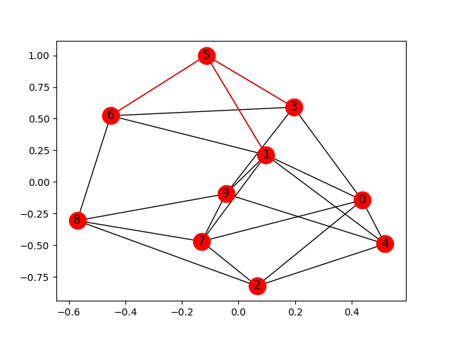
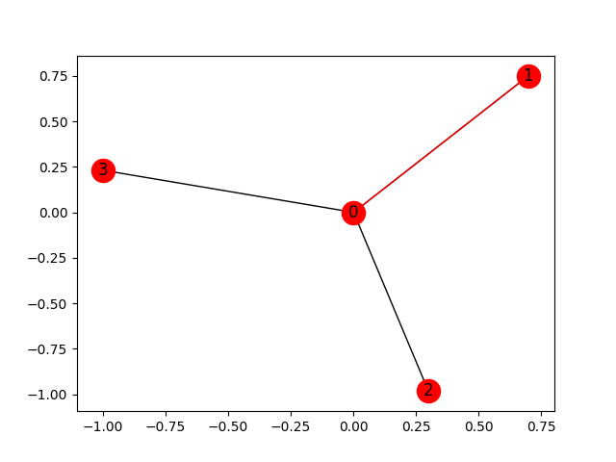
RAPPRESENTAZIONE GRAFICA DEI GRAFI

Slide 10
TEST
Visivamente mediante la rappresentazione grafica dei grafi casuali generati e dei minimi tagli ottenuti su di essi,
Confronto dei valori dei tagli ottenuti dagli algoritmi sopra descritti con i valori prodotti dall'algoritmo stoer_wagner [5], presente nella libreria networkx.

Slide 11
CONFRONTO TRA GL'ALGORITMI – tempi d’esecuzione
Confrontati i tempi d’esecuzione necessari ai 3 algoritmi a risolvere il problema su grafi casuali generati a cui vengono fatti variare sia il numero di nodi che di archi.
Tutte i dati relativi all’algoritmo randomizzato sono ottenute da statistiche calcolate su 100 ripetizioni

Slide 12
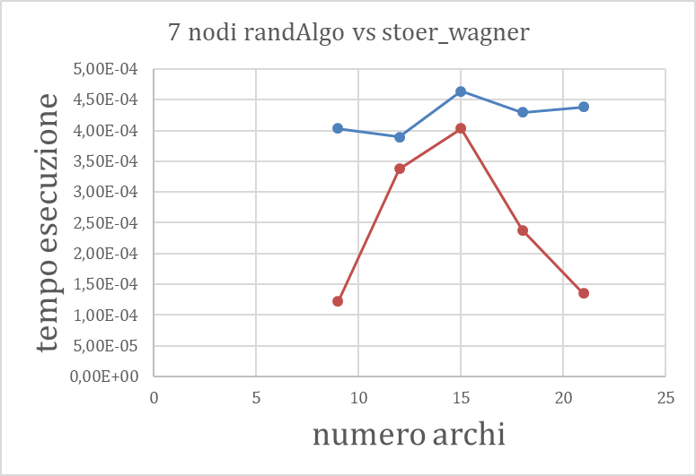
  Confonto tempi d’esecuzione grafi di 7 nodi
Stoer wagner
Random algo

Slide 13
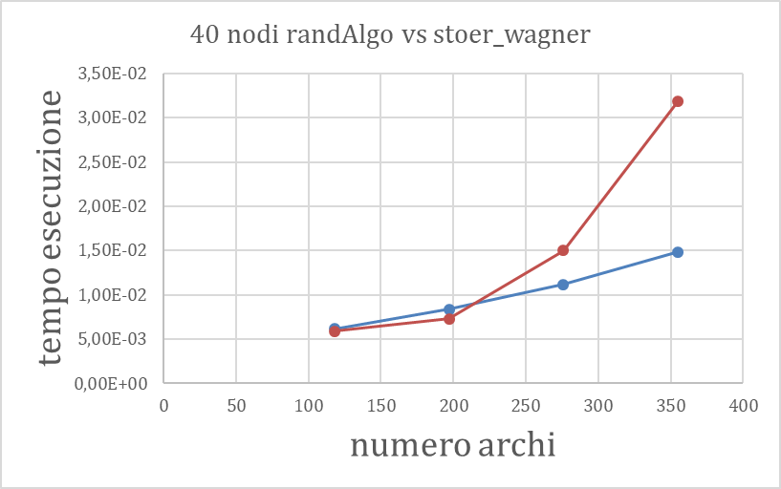
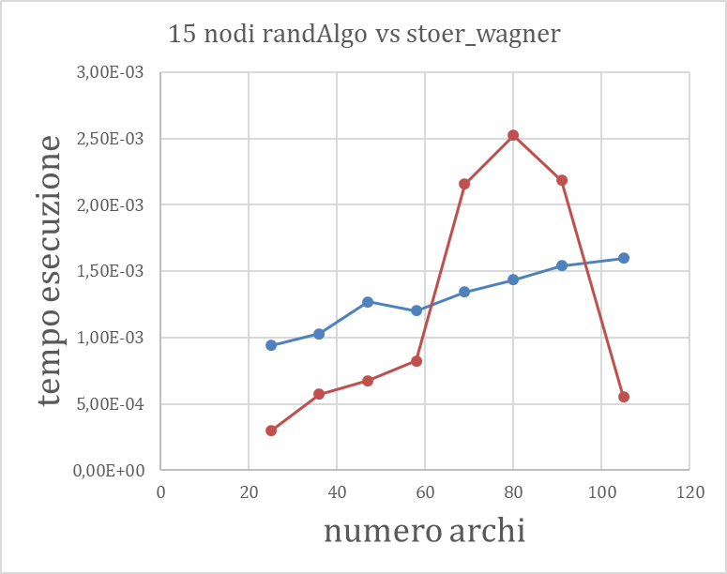
  Confonto tempi d’esecuzione grafi di 7 e 40 nodi
Stoer wagner
Random algo

Slide 14
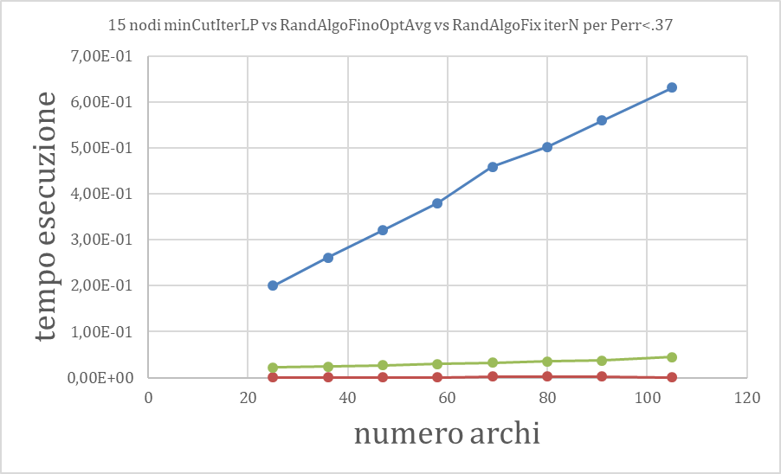
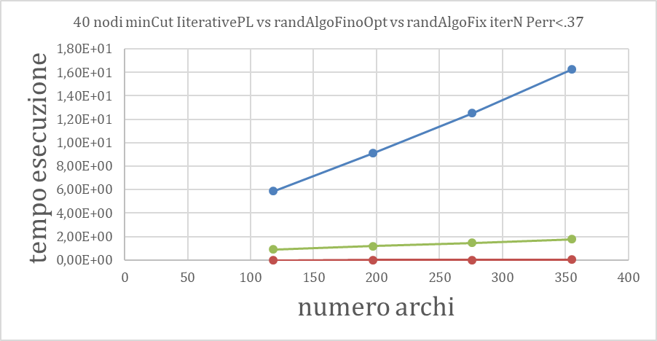
  Confonto tempi d’esecuzione
Algo iterativo basato sul modello di PL
Random algo eseguito fino a raggiungere l’ottimo
Random algo eseguito per il numero teorico di volte necessario ad avere una probabilità d’errore < 0.37

Slide 15
  VERIFICA PROBABILITÀ D'ERRORE DELL'ALGORITMO RANDOMIZZATO
la probabilità d'errore teorica dell'algoritmo randomizzato di non trovare il minimo taglio con dato numero di ripetizioni è approssimabile ad con ripetizioni dell'algoritmo randomizzato [3].
In generale si può ottenere il numero di ripetizioni teorico per una data probabilità d'errore
  con iterazioni si può ottenere una probabilità d’errore inferiore a [4]
Prendendo come riferimento il numero di iterazioni necessario per ottenere una probabilità d'errore limitata da
da una serie di esperimenti condotti su vari grafi casuali si può notare come questa implementazione dell'algoritmo randomizzato raggiunga l’ottimo sempre sotto tale soglia di riferimento

Slide 16
  VERIFICA PROBABILITÀ D'ERRORE DELL'ALGORITMO RANDOMIZZATO
PARAMETRI GRAFI RANDOM |  |  | statistiche su num. iterazioni registrate fino a ottimo
minCut size | num nodi | num archi | AVG IT | STD.DEV IterNum | MAX IterNum | num iteraz per Prob d'err = .37
1 | 7 | 9 | 1.39 | 0,6012613005301035 | 4 | 24,5
2 | 7 | 12 | 3.86 | 3,345492973 | 19 | 24,5
3 | 7 | 15 | 4.37 | 4,217939082 | 20 | 24,5
4 | 7 | 18 | 2.46 | 1,486776732 | 7 | 24,5
6 | 7 | 21 | 1.33 | 0,652191333393457 | 4 | 24,5
1 | 11 | 16 | 3.02 | 2,374017606 | 15 | 60,5
2 | 11 | 22 | 4.85 | 4,110530945 | 18 | 60,5
3 | 11 | 28 | 5.3 | 4,700096711 | 26 | 60,5
3 | 11 | 34 | 4.35 | 4,080936217 | 20 | 60,5
3 | 11 | 40 | 2.72 | 2,644147339 | 20 | 60,5
6 | 11 | 46 | 3.39 | 2,369396633 | 13 | 60,5
10 | 11 | 55 | 1.33 | 0,6674994798166929 | 4 | 60,5
1 | 15 | 25 | 1.28 | 0,6043612539305653 | 4 | 112,5
1 | 15 | 36 | 2.32 | 1,607306549 | 8 | 112,5
3 | 15 | 47 | 2.5 | 2,067057637 | 14 | 112,5
5 | 15 | 58 | 2.79 | 3,029468067 | 21 | 112,5
6 | 15 | 69 | 6.84 | 7,402865948 | 56 | 112,5
8 | 15 | 80 | 7.48 | 7,338125156 | 38 | 112,5
10 | 15 | 91 | 6.06 | 5,09271613 | 27 | 112,5
14 | 15 | 105 | 1.35 | 0,6415731927193978, | 4 | 112,5
2 | 40 | 118 | 5 | 4,788454127 | 21 | 800
5 | 40 | 197 | 4.76 | 3,934103674 | 20 | 800
7 | 40 | 276 | 7.9 | 6,122487116 | 29 | 800
11 | 40 | 355 | 14.06 | 1,169807029 | 50 | 800

Slide 17
REFERENCES
[1] The dual of the maximum flow problem A. Agnetis https://www3.diism.unisi.it/~agnetis/mincutENG.pdf
[2] https://en.wikipedia.org/wiki/Pr%C3%BCfer_sequence
[3] L.stougie https://personal.vu.nl/l.stougie/Courses/RA/Lecture1.pdf
[4] https://en.wikipedia.org/wiki/Karger%27s_algorithm
[5] https://en.wikipedia.org/wiki/Stoer–Wagner_algorithm

